Slide 1
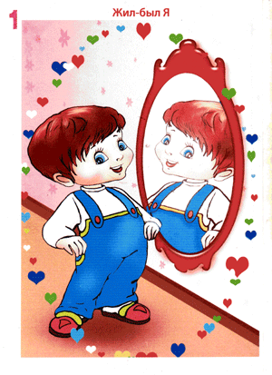
»

Slide 2
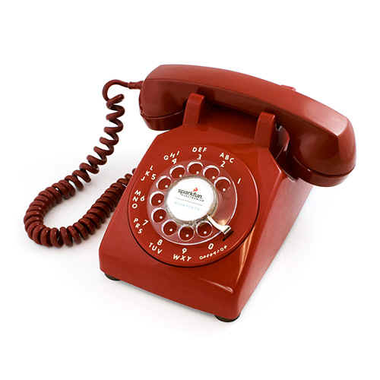
Не будильник – а звонит,
Не приёмник – говорит.
Угадайте кто же он?
Ну конечно
Телефон

Slide 3
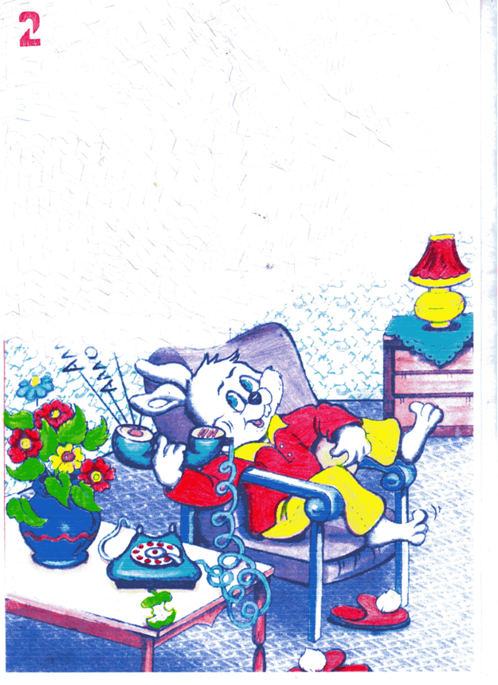
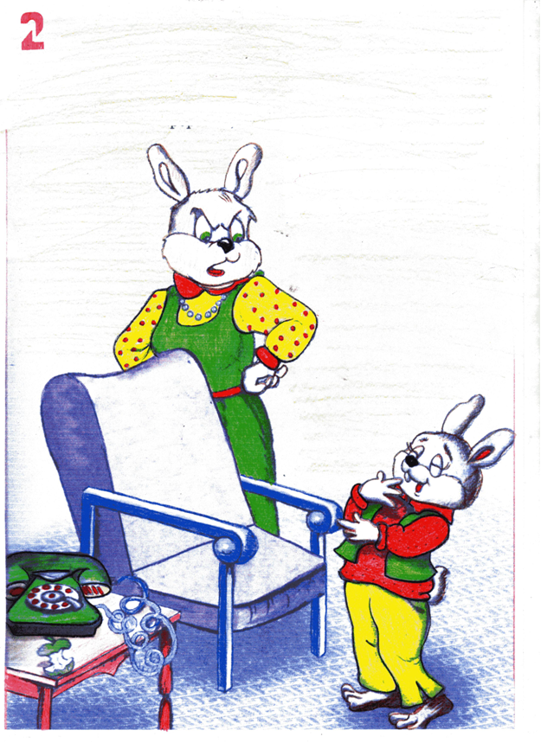

Slide 4
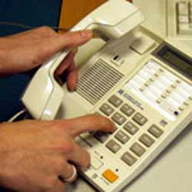

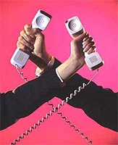
Культура телефонного общения
Неприлично звонить до 9 утра и после 22:00.
Разговор не должен быть долгим – 3-5 минут.
Непозволительно начинать разговор
с вопросов: «Кто говорит?», «Кто у телефона?»
Чтобы речь звучала более
доброжелательно, достаточно
слегка улыбаться при
разговоре.
Не жуйте, не пейте и конечно,
не зевайте общаясь по телефону!
Если во время разговора произошел разрыв связи, то перезвонить должен тот, кто звонил первым.

Slide 5
Правила телефонного разговора.
1. Начинай разговор с приветствия: здравствуйте.
Доброе утро
Добрый день.
Добрый вечер

Slide 6
2.Заканчивай разговор словами прощания.
До свидания.
До скорой встречи.
Всего хорошего.
Всего доброго.
3.Говори по телефону ровным, спокойным голосом, не груби, не применяй слов « паразитов».

Slide 7
4.Нельзя подолгу занимать телефон, когда в этом нет необходимости, ведь в это время вам могут звонить, чтобы передать важное сообщение, или телефон нужен кому- то домашним.
5.Перед тем как позвонить подумайте, не побеспокоит ли людей ваш звонок, так как может быть раннее утро, или поздний вечер.

Slide 8
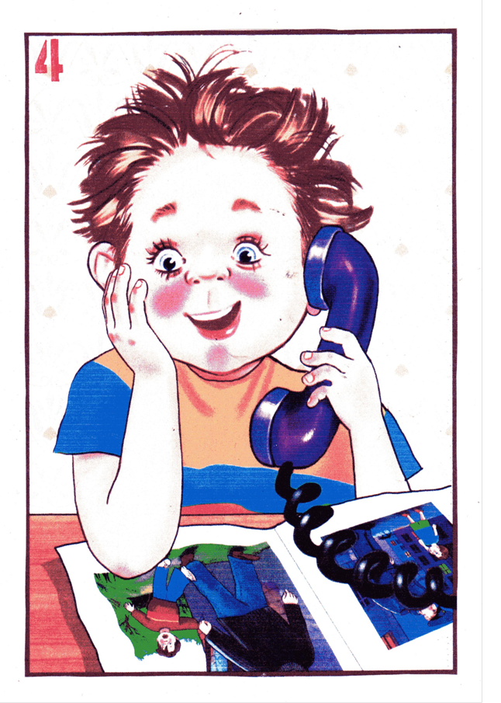
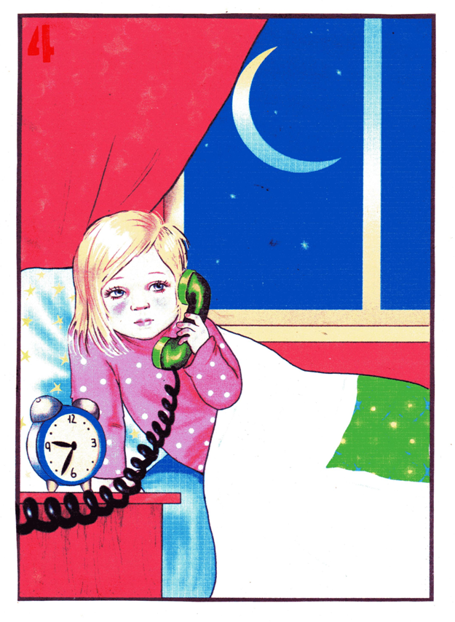

Slide 9
6.Говори по телефону чётко и кратко.
Вежливый человек остаётся вежливым и в телефонном разговоре.

Slide 10
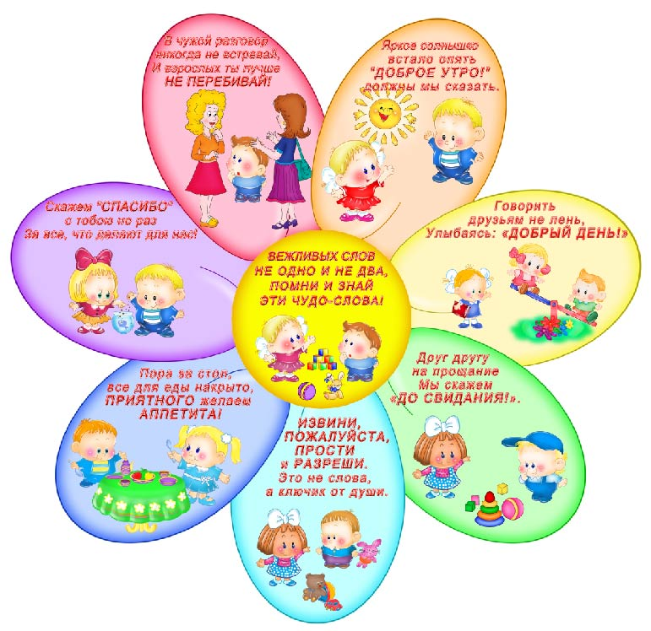
Будьте вежливы в общении, и тогда оно доставит массу удовольствия вам и вашему собеседнику.
!

